Slide 1
PYTHON
PROJECT
산업융합학부 응용시스템학과 2017052797 엄시연
Github URL : https://github.com/umsiyeon/memorypuzzle

Slide 2
목차
1
프로젝트 개요
1) 주제 2) 주제 선정 사유
2
프로젝트 진행
1) 구성절차 2) 기능별 코딩 3) 클래스 4) 디렉토리
3
프로젝트 결과
1) 산출결과 2) 소감

Slide 3
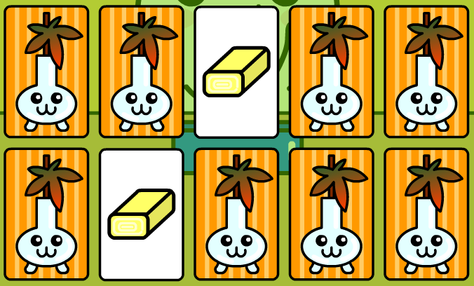
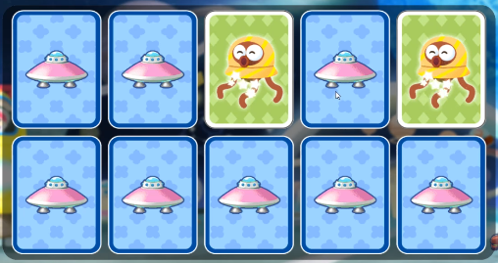
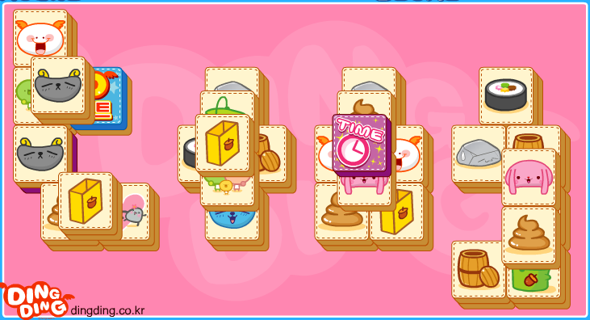
프로젝트 개요
1) 주제 2) 주제 선정 사유
주제 : 파이썬을 활용한 짝 맞추기 게임 만들기
선정 사유
- 파이썬으로 만들 수 있는 가장 기본적인 게임이며, 누구나 쉽게 접할 수 있는 게임
- 수업시간에 학습한 다양한 기능 활용 가능(for, if, class 등)
- 평소 게임을 좋아하여 직접 게임을 만들어 보고 싶은 욕구

Slide 4
프로젝트 진행
1) 구상절차
게임 기본 설정
- 게임시작
- 게임진행
- 게임종료
게임을 실행할 게임 배경
- 게임판 크기
- 게임판 색상
도형이 그려진 상자
- 도형, 도형상자 그리기
- 색상, 모양 랜덤 지정
상자매칭
- 같은 그림을 클릭한 경우
- 다른 그림을 클릭한 경우
게임승리
- 승리조건
- 승리시 표시할 메시지
마우스 인터렉션
- 마우스 위치
- 클릭시 반응
게임 애니메이션
- 게임 시작시 애니메이션
- 상자 클릭시 상자 열리는 애니메이션
- 상자가 닫히는 애니메이션
- 게임 종료시 애니메이션
게임 난이도 구분
- EASY 모드
- HARD 모드
게임점수
- 게임 점수 집계 방법

Slide 5
프로젝트 진행
1) 구상절차
사용자 지정함수 목록
1. generateRevealedBoxesData(val)
2. splitIntoGroupsOf(groupSize, theList)
3. getRandomizedBoard()
4. leftTopcoordsOfBox(boxx, boxy)
5. getBoxAtPixel(x, y)
6. drawIcon(shape, color, boxx, boxy)
7. getShapeAndColor(board, boxx, boxy)
8. drawBoxCovers(board, boxx, boxy)
9. drawBoard(board, revealed)
10. revealBoxesAnimation(board, boxesToReveal)
11. coverBoxesAnimation(board, boxesToCover)
12. drawHighlightBox(boxx, boxy)
13. startGameAnimation(board)
14. gameWonAnimation(board)
15. hasWon(revealedBoxes)

Slide 6
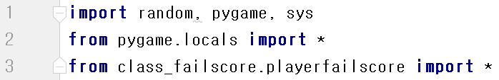
프로젝트 진행
2) 기능별 코딩
개발환경 설정
ramdom : 색상과 도형을 랜덤으로 생성할 모듈
pygame : 파이썬으로 게임을 개발하기 위한 모듈
sys : 파이썬 인터프리터와 관련 정보를 제공하는 모듈
pygame.locals : mousemotion, quit 등 변수를 포함한 모듈
※ 모듈을 불러오기 위한 import문
From calss_failscore.playerfailscore import *
디렉토리명
모듈명
모듈내 전체 함수를 import

Slide 7
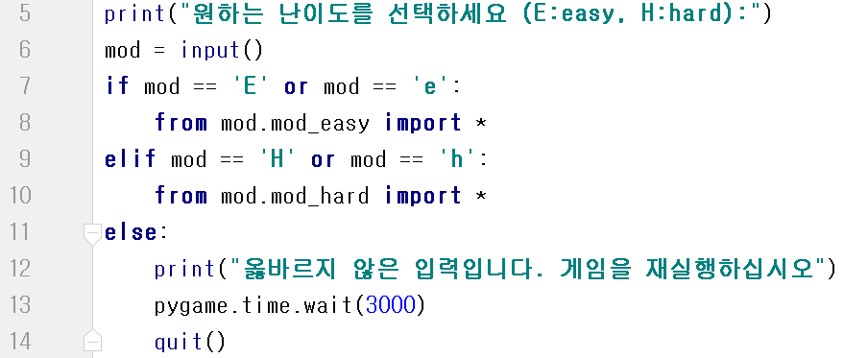
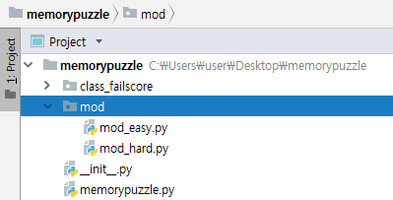
프로젝트 진행
2) 기능별 코딩
게임난이도 지정
mod : 입력받은 값을 저장할 변수
‘E’ 또는 ‘e’를 입력한 경우 : easy 모드에 필요한 모듈 import
‘H’ 또는 ‘h’를 입력한 경우 : hard 모드에 필요한 모듈 import
이 외의 다른 키 입력한 경우 : 재실행 안내 후, 게임 종료
mod 디렉토리에 easy모드, hard모드에 필요한 모듈을 생성
난이도별 게임에 필요한 기본적인 게임설정을 포함
(게임판 크기, 도형이 그려진 상자의 개수, 도형의 종류, 색상 등의 변수 정의)

Slide 8
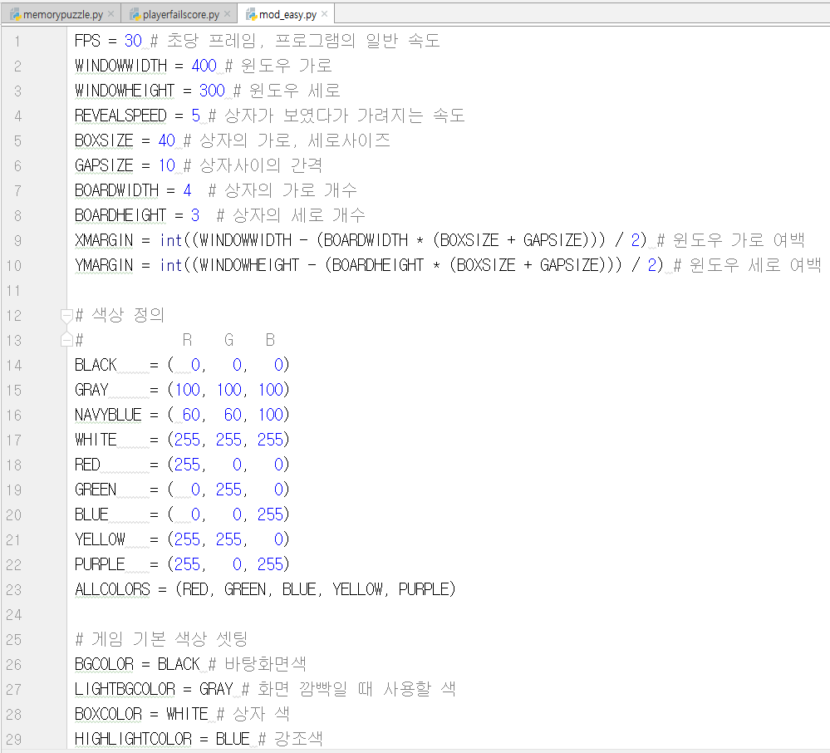
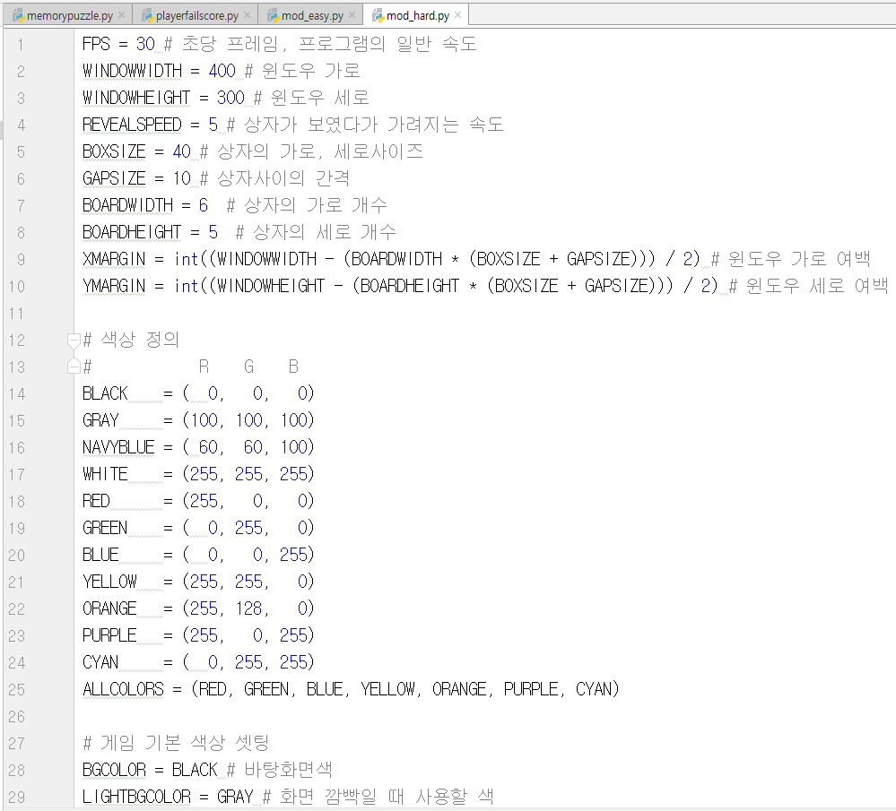
프로젝트 진행
2) 기능별 코딩
게임난이도 지정
난이도를 결정하는 변수를 선언한 파일 별도 생성
easy
hard

Slide 9
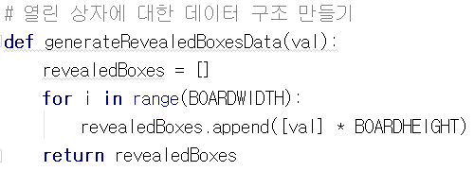
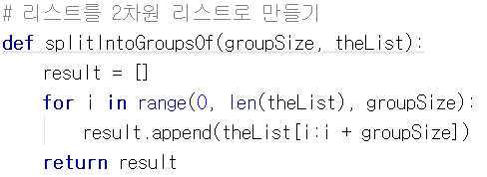
프로젝트 진행
2) 기능별 코딩
generateRevealedBoxesData(val)
상자들이 열렸는지 닫혔는지를 확인할 수 있는 2차원 리스트를 만드는 함수
revealedBoxes 변수의 빈 리스트에 for문을 통해 리스트 안에 리스트를 저장
splitIntoGroupsOf(groupSize, theList)
리스트를 2차원 리스트로 만드는 함수
Result 변수의 빈 리스트에 for문을 통해 안쪽 리스트에 groupSize 만큼 아이템을 저장
ex) splitIntoGroupsOf(2, [ (0,0), (0,1), (1,0), (1,1) ] )
결과 : [ [(0,0), (0,1)], [(1,0), (1,1)] ]

Slide 10
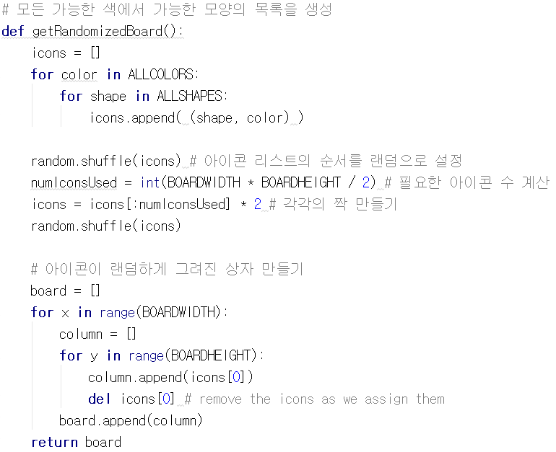
프로젝트 진행
2) 기능별 코딩
getRandomizedBoard()
난이도별로 지정한 색상과 도형을 조합가능한 모든 경우의 수를 고려하여 리스트로 저장
random.shuffle을 사용해 icons 리스트의 아이템의 순서를 랜덤하게 섞음
for문을 통해 column 리스트에 icons 리스트의 아이템을 추가하고 icons 리스트에서는 추가한 아이템 제거
board는 2차원 리스트로 가로 상자 개수만큼 안 쪽 리스트가 있고, 그 안에 세로 상자 개수 만큼 아이템 저장
ex) [ [('oval', red), ('lines', blue), ('donut', pink)] ,
[('lines', blue), ('oval', red), ('donut', pink)] ]
가로 상자 개수 2개, 세로 상자 개수 3개

Slide 11
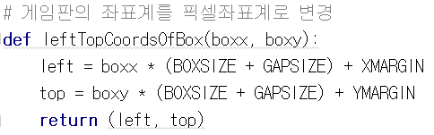
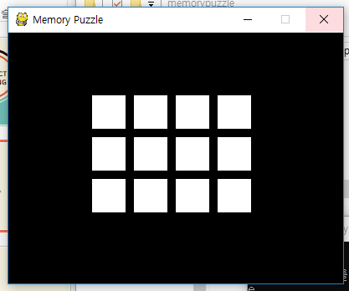
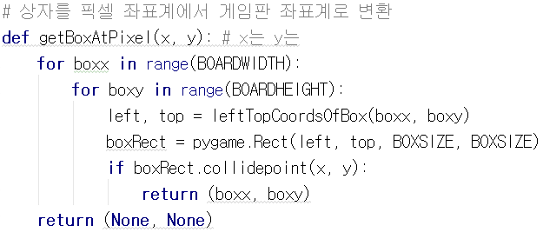
프로젝트 진행
2) 기능별 코딩
leftTopCoordsOfBox(boxx, boxy)
게임판 좌표계를 픽셀 좌표계로 변환하는 함수
상자크기와 상자간 거리를 더한 값에 boxx(가로위치) 또는 boxy(세로위치)를 곱하고 여백을 더해 게임판의 좌표계로 변환
게임판의 좌표계는 0부터 시작하기 때문에 맨 처음 상자는 (0,0)
ex) ( left , top ) = (3, 1) 인 경우, 왼쪽에서 4번째, 위에서 2번째인 상자 의미
getBoxAtPixel(x, y)
픽셀 좌표계를 게임판 좌표계로 변환하는 함수
어떤 상자에서 마우스 이벤트가 발생했다면 상자의 게임판 좌표계를 반환

Slide 12
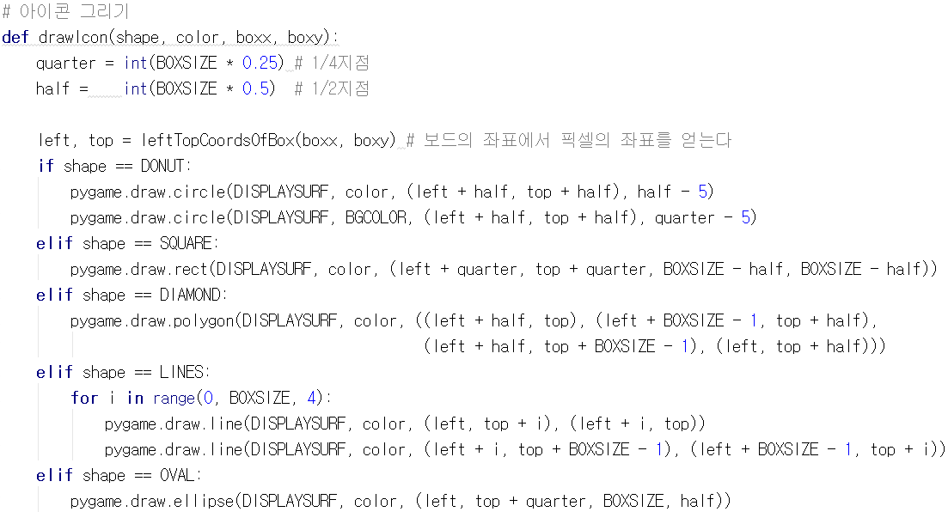

프로젝트 진행
2) 기능별 코딩
drawIcon(shape, color, boxx, boxy)
상자에 들어갈 도형을 그리는 함수
pygame의 도형 그리기 함수를 이용하여 도형 생성
DONUT
DIAMOND
SQUARE

Slide 13

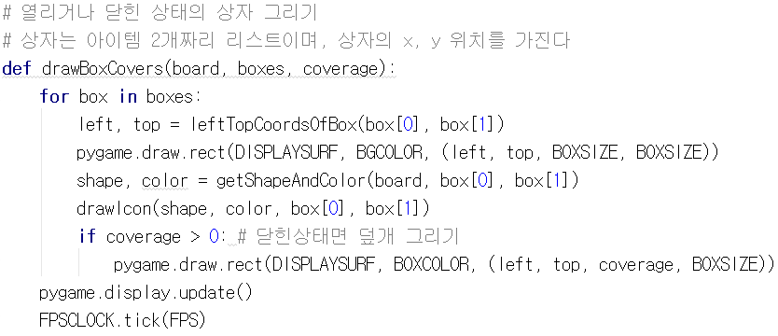
프로젝트 진행
2) 기능별 코딩
getShapeAndColor(board, boxx, boxy)
모양과 색상을 불러오는 함수
조금 더 쉽게 코드의 의미를 파악하기 위해 함수 정의
board리스트는 모양과 색상을 안 쪽 리스트의 아이템으로 가지는 2차원 리스트
drawBoxCovers(board, boxes, coverage)
상자를 그리는 함수
coverage가 0인 경우, 상자가 열린 상태(커버 X)
게임루프와 다른 루프를 돌리기 위해 pygame.display.update(), FPSCLOCK.tick(FPS) 호출

Slide 14
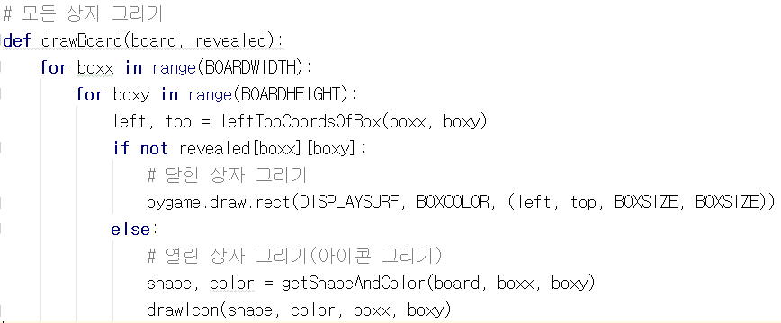
프로젝트 진행
2) 기능별 코딩
drawBoard(board, revealed)
모든 상자를 상태에 맞게 그리는 함수
닫힌 상자 : pygame의 도형 그리기 함수를 이용해 커버 그리기
열린 상자 : drawIcon 함수를 이용해 도형 생성

Slide 15
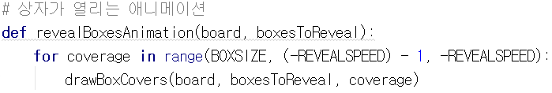
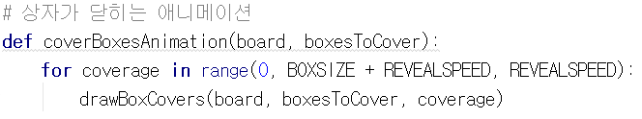
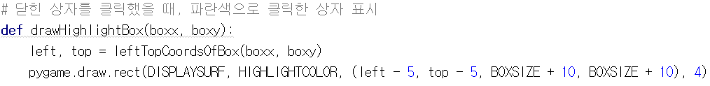
프로젝트 진행
2) 기능별 코딩
revealBoxesAnimation(board, boxesToReveal)
상자가 열리는 애니메이션 함수
for문을 통해 coverage 값을 점차 줄이고, drawBoxCovers 실행
coverBoxesAnimation(board, boxesToReveal)
상자가 닫히는 애니메이션 함수
for문을 통해 coverage 값을 점차 늘리고, drawBoxCovers 실행
drawHighlightBox(boxx, boxy)
마우스가 위치한 상자에 하이라이트 표시하는 함수
너비 4픽셀 상자를 그려 표시

Slide 16
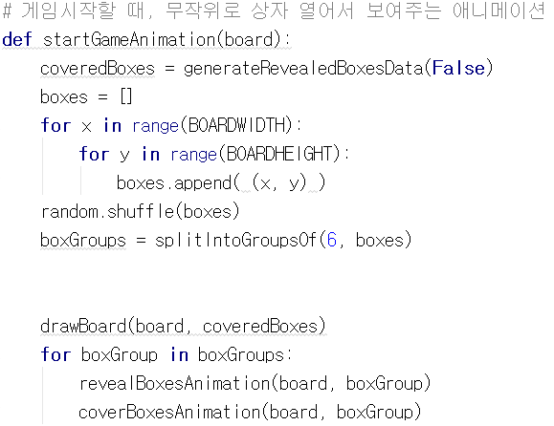
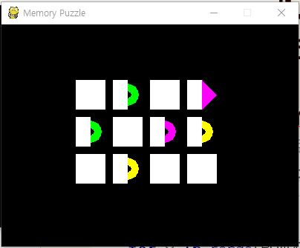
프로젝트 진행
2) 기능별 코딩
startGameAnimation(board)
게임 시작 애니메이션
6개의 상자를 무작위로 열어 도형을 보여주는 애니메이션
첫 번째 for문으로 게임판 내의 상자를 무작위로 섞은 리스트를 splitIntoGroupsOf로 2차원 리스트로 변환
drawBoard로 게임판 그리기
두 번째 for문으로 boxGroups의 순서대로 상자를 열고, 닫는 애니메이션 실행

Slide 17
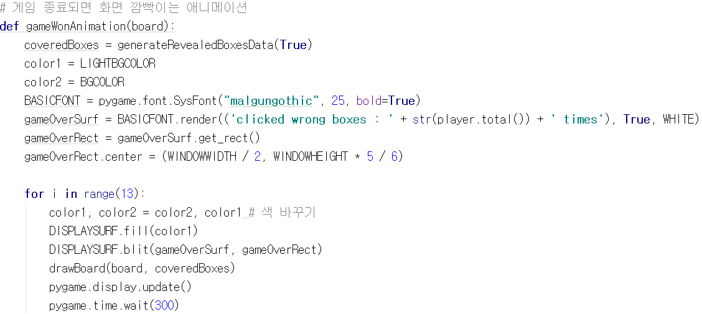
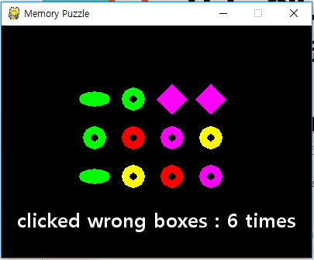
프로젝트 진행
2) 기능별 코딩
gameWonAnimation(board)
게임 종료 애니메이션
게임 종료시 화변 깜빡이는 애니메이션 및 텍스트를 표시하는 함수
for문을 통해 화면 색상을 13번 변경
Class를 활용하여 저장한 도형 짝 맞추기에 실패한 횟수를 불러내 텍스트로 표시

Slide 18
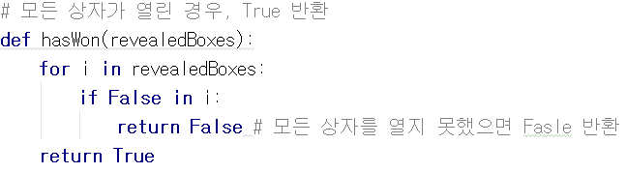
프로젝트 진행
2) 기능별 코딩
hasWon(revealedBoxes)
모든 상자가 열렸는지 즉, 게임이 끝났는지 판별하는 함수
for문을 통해 하나라도 닫힌 상자가 있다면 False 반환
모두 열렸다면 True 반환

Slide 19
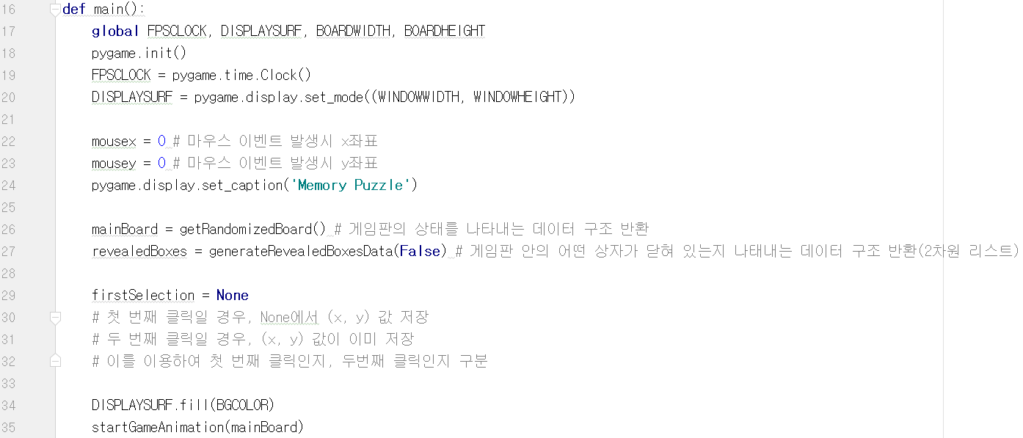
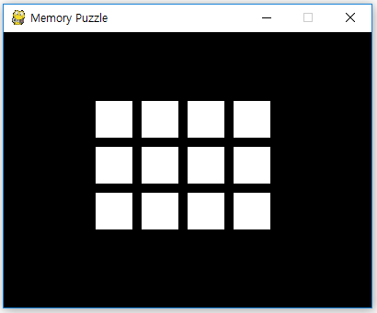
프로젝트 진행
2) 기능별 코딩
main문: 게임을 구성하는 주요 부분
global : 전역변수에 대하여 선언한 것
즉, main() 외에도 사용되는 변수
pygame캡션에 입력할 텍스트 지정
DISPLAYSURF.fill : 게임판 색 채우기
firstSelction : 첫 번째 클릭한 상자인지, 두 번째 클릭한 상자인지 구분할 수 있는 변수

Slide 20
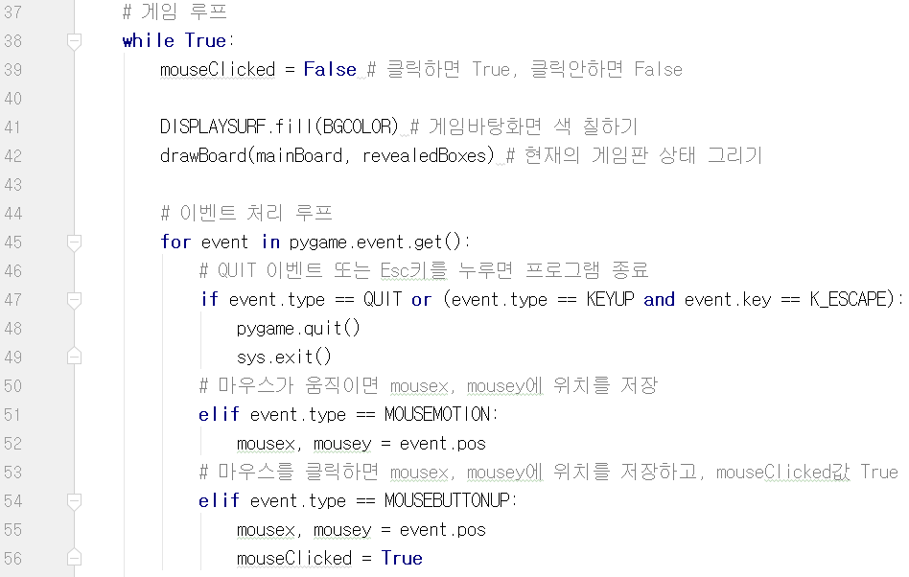
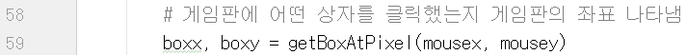
프로젝트 진행
2) 기능별 코딩
main() - 게임루프: 이벤트를 처리하고 게임 상태 갱신하는 역할
mouseClicked : 게임루프가 한 번 돌 때마다 False 값 저장하며
플레이어가 클릭하면 True 값 저장
게임루프에서 발생하는 모든 이벤트를 처리하는 루프
게임종료나 esc키 누르는 이벤트 = 게임 종료
마우스 이동 = 마우스 위치 mousex, mousey에 저장
마우스 클릭 = 클릭한 위치 mousex, mousey에 저장
boxx, boxy에 게임판의 좌표 저장

Slide 21
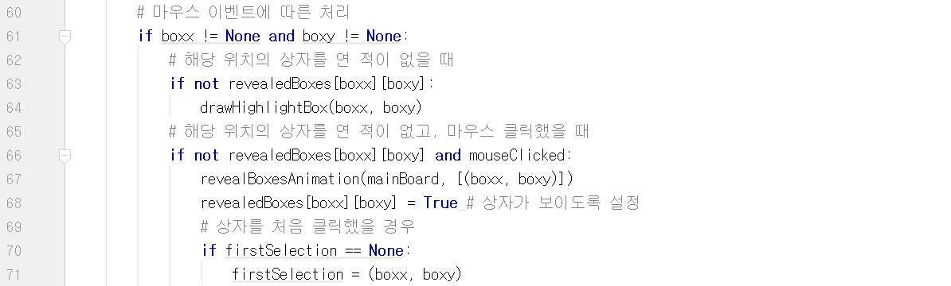
프로젝트 진행
2) 기능별 코딩
main() - 게임루프: 이벤트를 처리하고 게임 상태 갱신하는 역할
마우스이벤트 처리
상자를 클릭한 적이 없어 boxx와 boxy에 값이 없는 경우,
박스에 하이라이트 표시해 주는 함수 실행
마우스이벤트 처리
상자를 클릭한 경우, 해당 상자가 열리는 애니메이션을
실행하고, 상자가 열려있다는 데이터 구조 저장
상자가 열렸다는 데이터 구조를 저장해 두지 않은 경우
게임 루프가 다음 번에 돌아오면서 상자가 닫힌 것으로 처리하기 때문에 필수요소

Slide 22
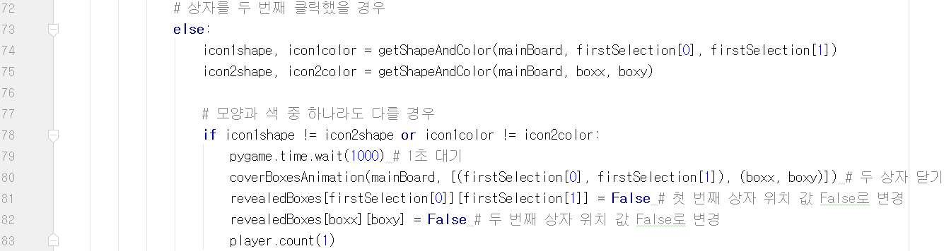
프로젝트 진행
2) 기능별 코딩
main() - 게임루프: 이벤트를 처리하고 게임 상태 갱신하는 역할
상자를 두 번째 클릭한 경우, 첫 번째 클릭한 상자와 모양과 색상이 같은지 검사
짝이 맞지 않을 경우에는 1초 대기 후, 두 상자 모두 닫기
다음 상자의 클릭을 위하여 저장된 첫 번째와 두 번째 상자 위치값 False로 변경

Slide 23
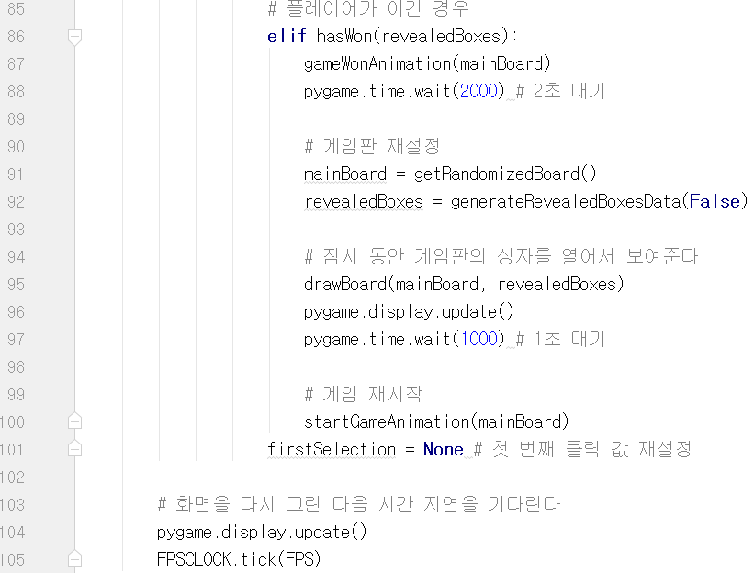

프로젝트 진행
2) 기능별 코딩
main() - 게임루프: 이벤트를 처리하고 게임 상태 갱신하는 역할
hasWon 함수가 True 값을 반환하는 경우, 닫힌 상자가 없다는 것으로 게임을 종료하는 애니메이션 실행
게임판을 다시 재설정 하고, 게임 자동 재시작
게임루프가 돌아야 하기 때문에 pygame.display.update(), FPSCLOCK.tick(FPS) 호출
최종적으로 main문을 호출하여 게임 완성

Slide 24
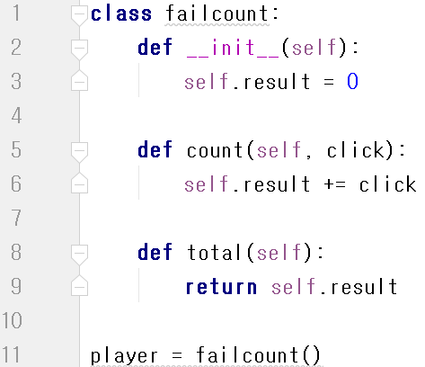
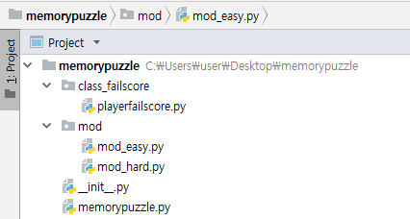
프로젝트 진행
3) 클래스 4) 디렉토리
게임점수를 저장할 클래스 생성
디렉토리 생성

Slide 25
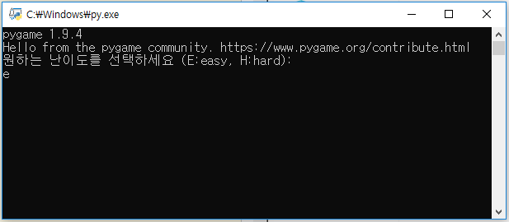
프로젝트 결과
1) 산출결과
Github URL : https://github.com/umsiyeon/memorypuzzle
시작화면
사용자입력으로 난이도(easy, hard) 선택
난이도 선택 후, 게임 시작

Slide 26
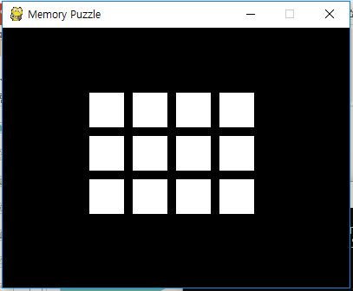
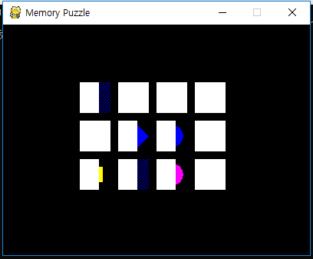
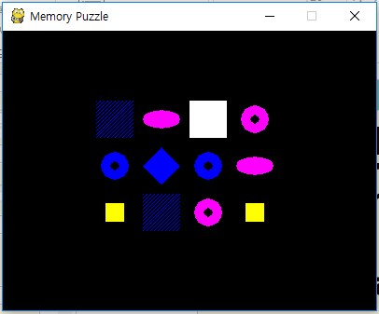
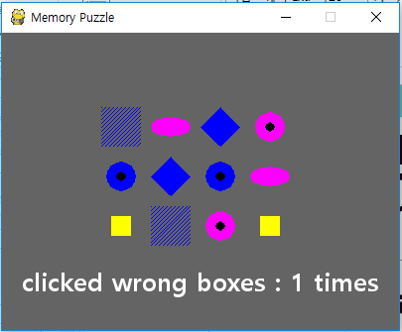
프로젝트 결과
1) 산출결과
진행화면
모두 닫혀 있는 상자가 그려진 상태로 시작
시작 애니메이션 진행
도형 짝 맞추기
게임 종료 후, 몇 번 틀렸는지 확인

Slide 27
프로젝트 결과
2) 소감
한 개의 게임을 만들기 위하여 매우 다양한 요소를 고려하는 것이 필요하다.
단 하나라도 잘못될 경우 오류가 발생할 수 있으며, 지금 당장 오류가 보이지 않더라도 어딘가에는 오류가 있을 수 있다.
코딩한 것을 누구나 이해할 수 있게 주석을 달아주는 것이 중요하다.
직접 구상한 내용을 작업하고 결과물을 얻을 수 있어 흥미롭게 진행할 수 있었다.
다음에 기회가 있다면 게임이 아닌 데이터 분석을 도전해 보고 싶다.
프로젝트 진행과정은 아주 어려웠지만, 책만 보고 공부한 것보다 오래 기억되고 도움이 될 수 있을 것 같다.

